Slide 1
CFRP継ぎ手強化試験片の3次元応力解析
東京理科大学 基礎工学部 材料工学科
小柳 潤

Slide 2
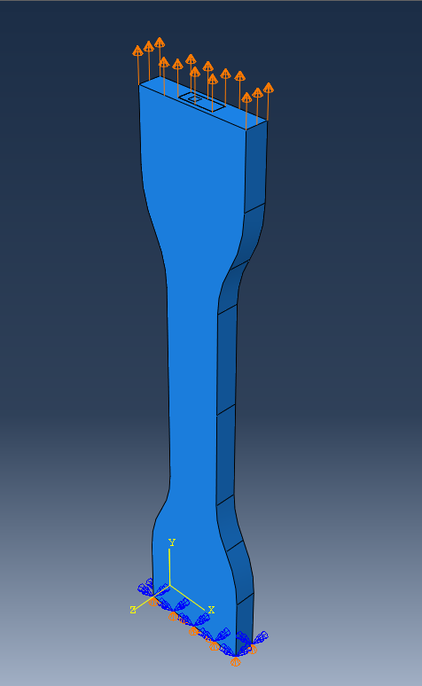
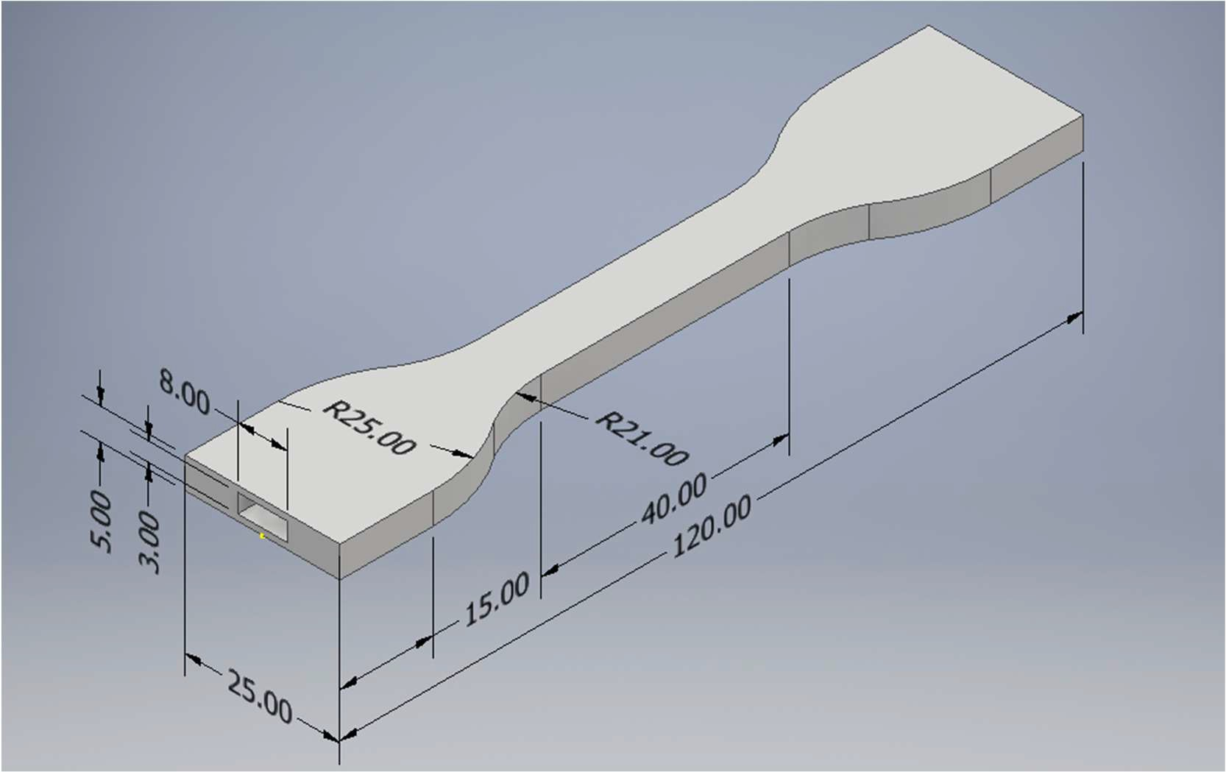
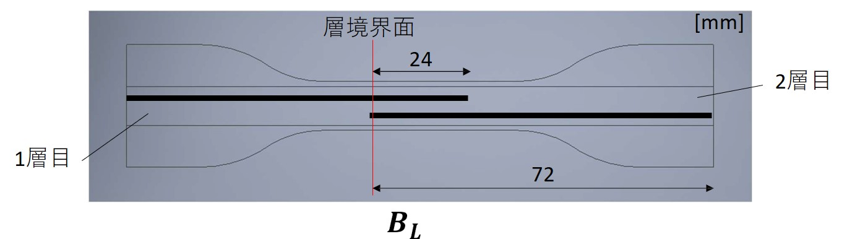
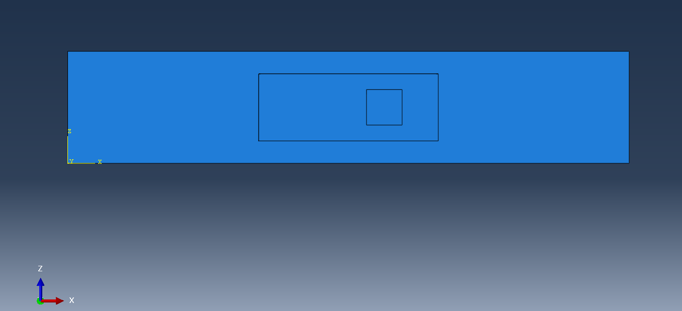
解析条件
CFRP（異方性）
ヤング率 E1 | ヤング率 E2 | ヤング率 E3 | ポアソン比 Nu12 | ポアソン比 Nu13 | ポアソン比 Nu23 | せん断剛性 G12 | せん断剛性 G13 | せん断剛性 G23
54 GPa | 6 GPa | 6 GPa | 0.3 | 0.3 | 0.35 | 9 GPa | 9 GPa | 4 GPa
Epoxy（等方性、損傷）
PLA
ヤング率 | ポアソン比
2 GPa | 0.39
ヤング率 | ポアソン比
2.78 GPa | 0.3
変位1mm
CFRP筋は角柱状
原点固定
Y方向対称

Slide 3
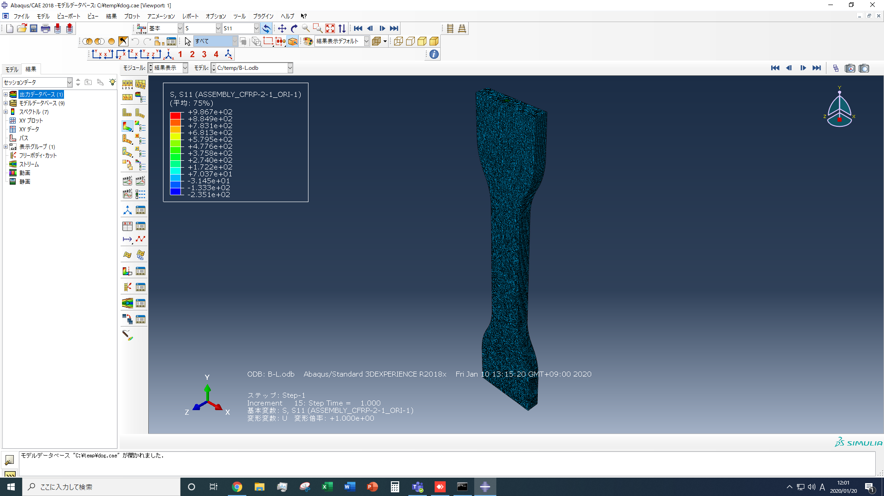
メッシュの様子
要素数90万
計算時間10時間
弾性解析

Slide 4
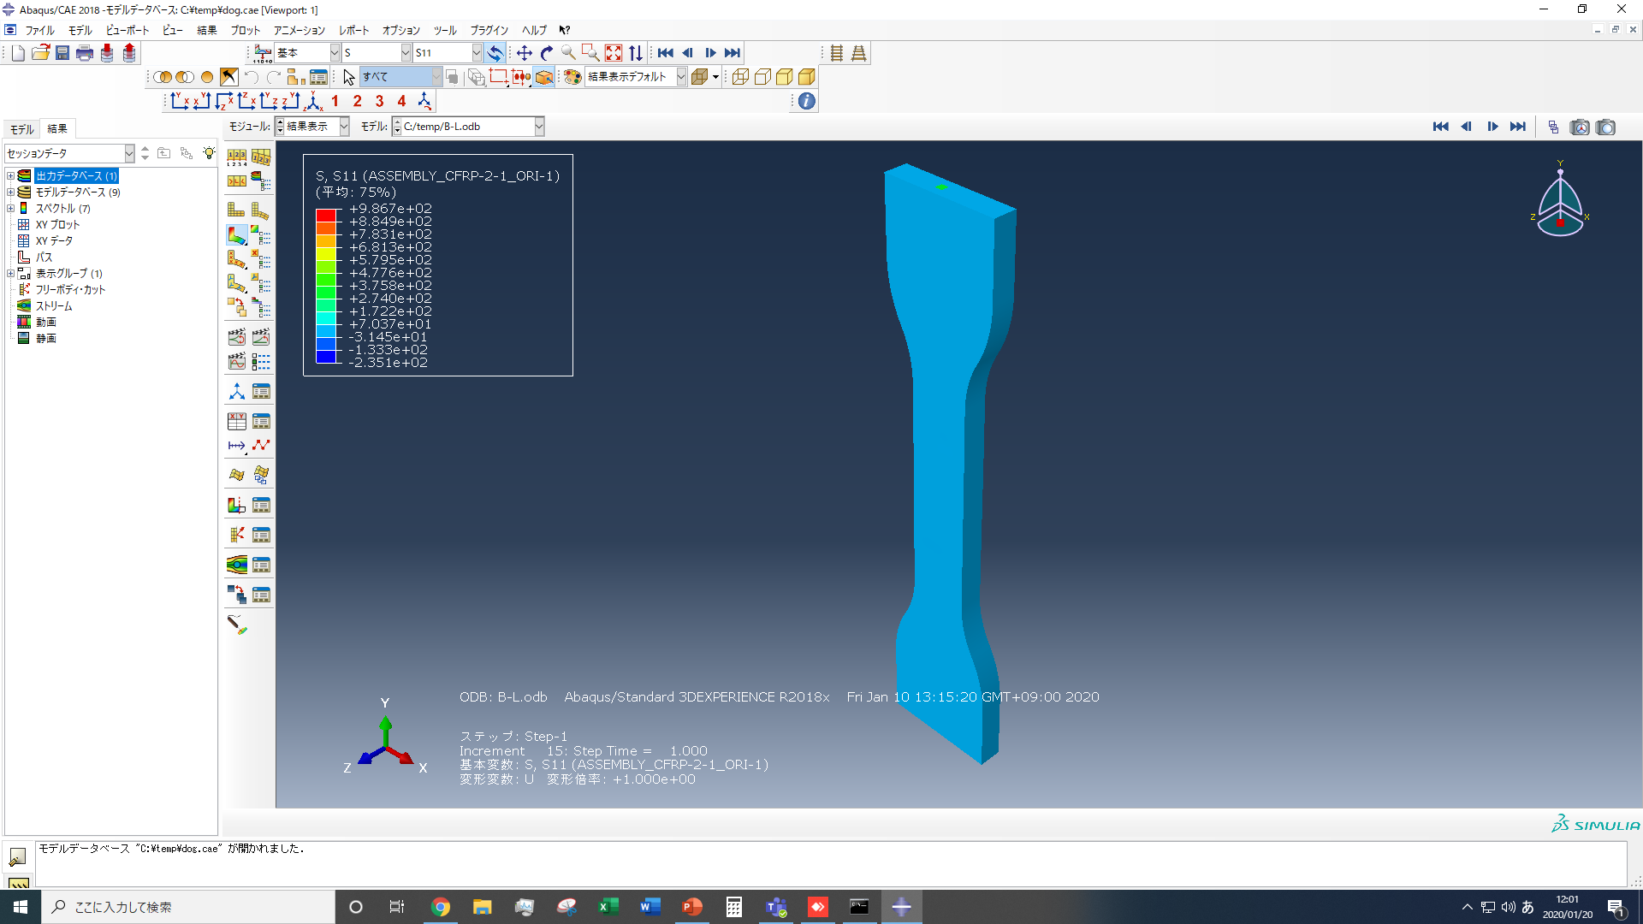
メッシュの線を非表示
引張方向応力分布（表面）

Slide 5
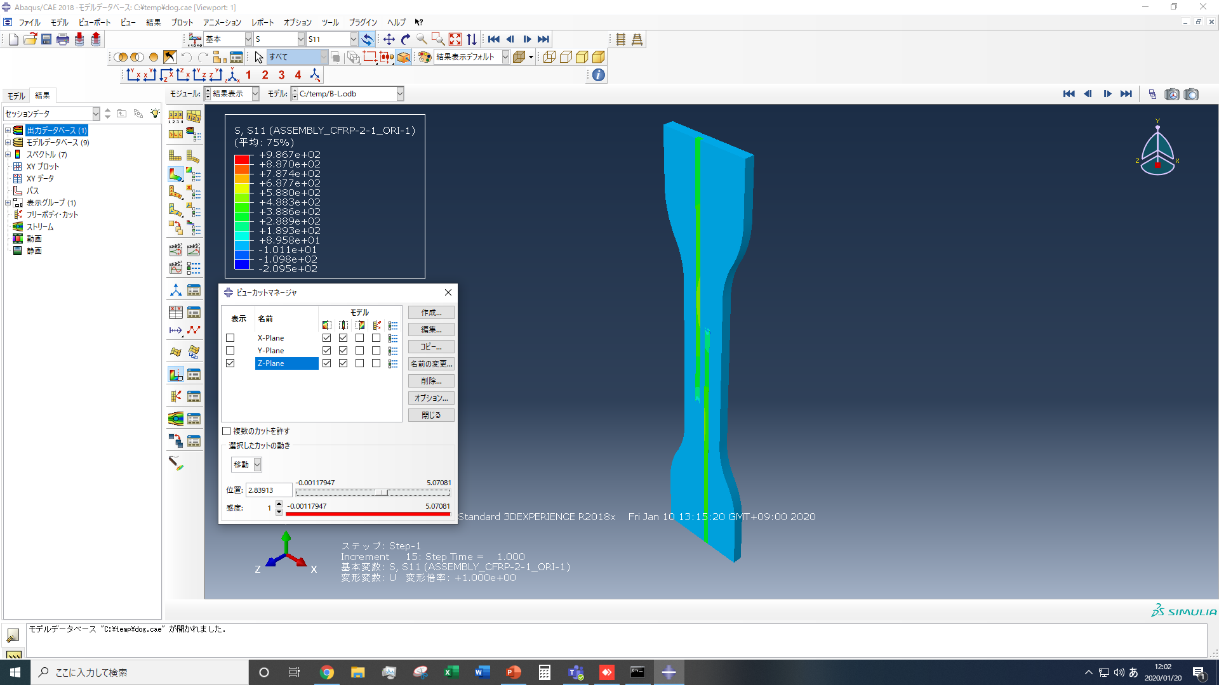
厚さ方向に半分に切断した面
引張方向応力分布

Slide 6
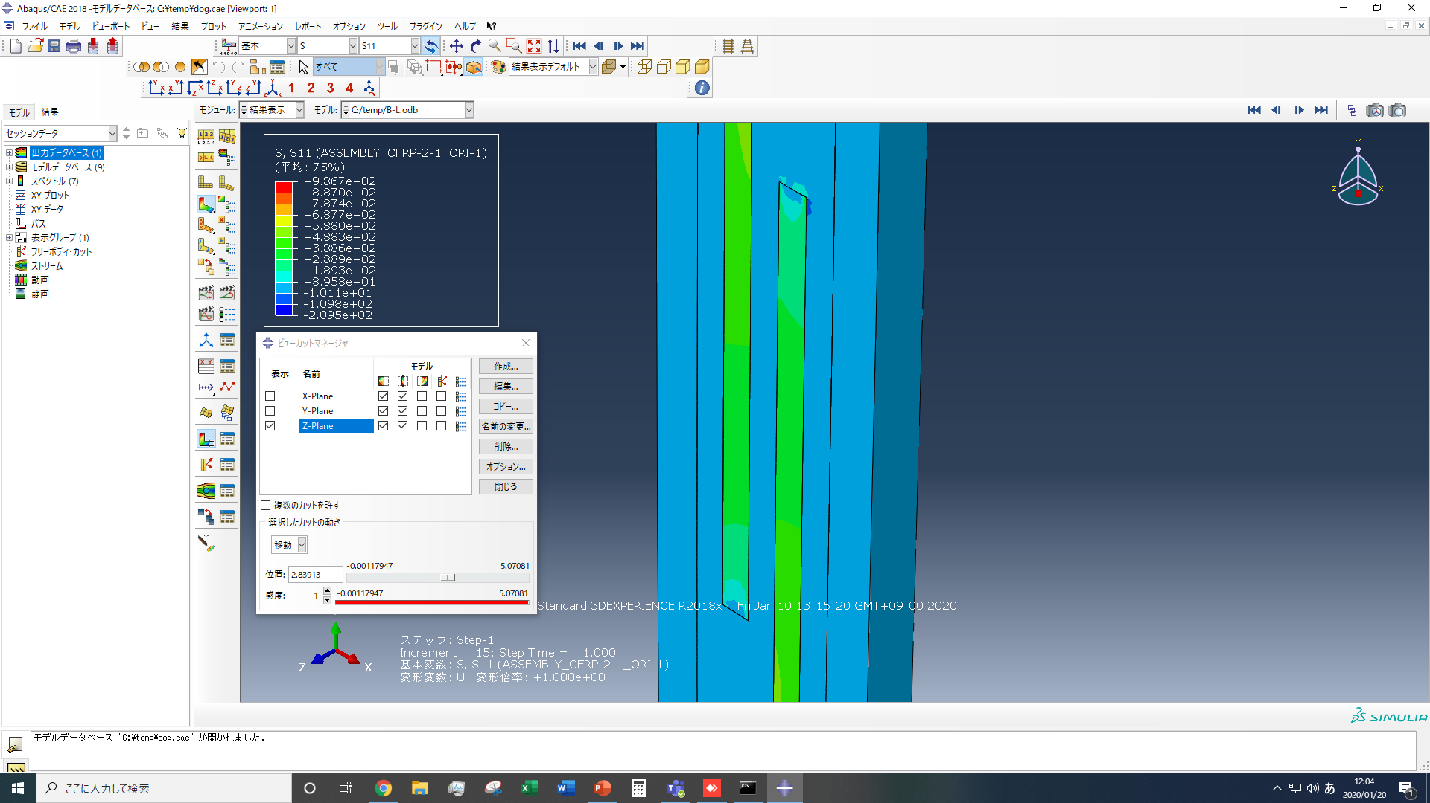
拡大図

Slide 7
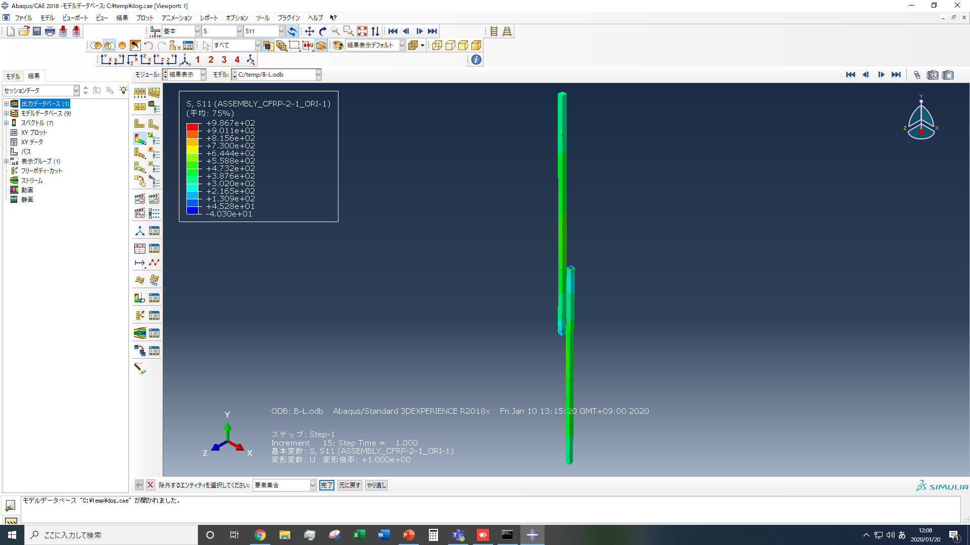
CFRP部のみを表示
端部の応力が低い

Slide 8
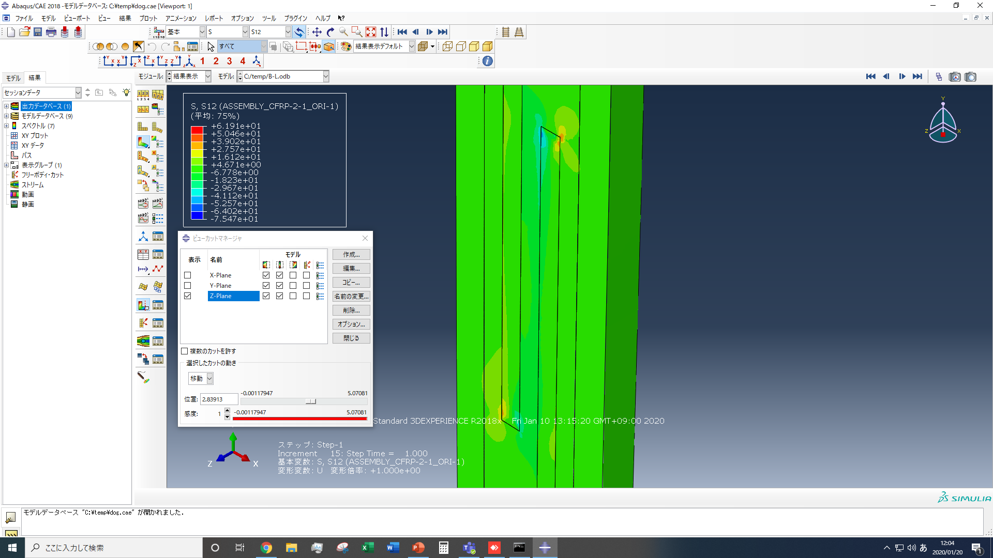
せん断応力分布
端部に高い応力が発生

Slide 9
ほぼゼロ
540
せん断応力
360
引張応力
もう一方のCFRPの端部の位置
CFRP重なり長さ
急に高くなるせん断応力
供試体内部の
CFRP端部
供試体端部

Slide 10
まとめ
松崎研作成のCFRP継ぎ手強化供試体の応力解析を実施した
メッシュを細かく切る必要があり重い計算であった
（CFRPを円柱にするとなお細かいメッシュが必要となる）
応力集中係数が1.5程度存在した（360MPa→540MPa）
せん断応力によるはく離も考えられる
はく離や損傷を考慮する解析は極めて重いと予想される
次に継ぎ手長さを変数とする破壊解析を実施する
この解析は2次元で実施する
解析によって適切な継ぎ手長さの検討が可能．

Slide 11
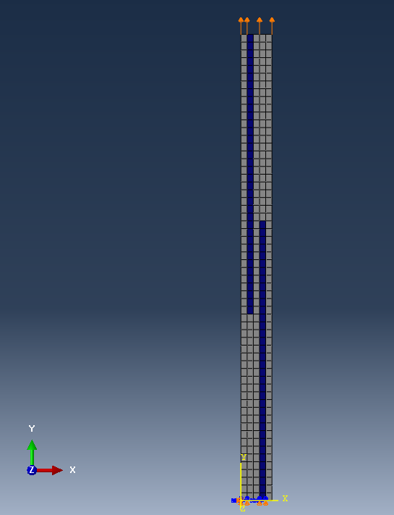
解析条件
10mm引張
CFRP（異方性）
72mm
ヤング率 E1 | 54 Gpa
ヤング率 E2 | 6 GPa
ヤング率 E3 | 6 GPa
ポアソン比 Nu12 | 0.3
ポアソン比 Nu13 | 0.3
ポアソン比 Nu23 | 0.35
せん断剛性 G12 | 9 Gpa
せん断剛性 G13 | 9 Gpa
せん断剛性 G23 | 4 GPa
120mm
1.5874mm
Epoxy（等方性、損傷）
原点固定
Y方向対称
ヤング率 E1 | 2 Gpa
ポアソン比 | 0.39
損傷進展（変位制御） | 1e-8 mm
CFRP筋は角柱状

Slide 12
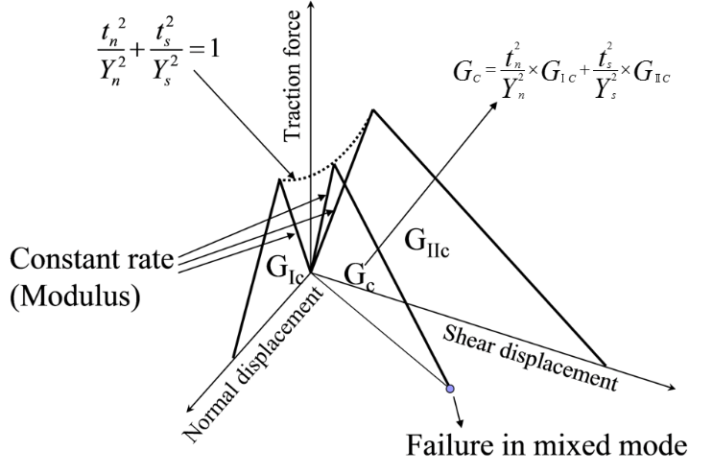
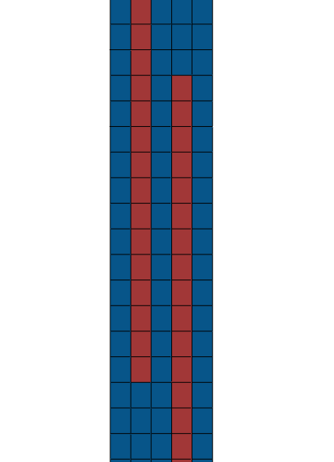
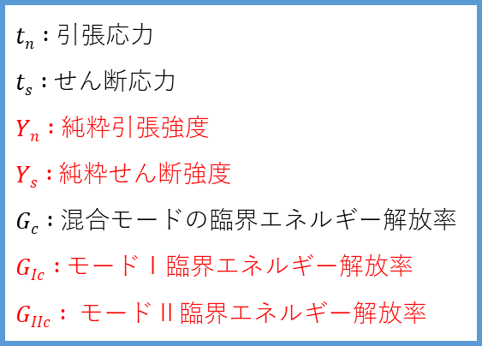
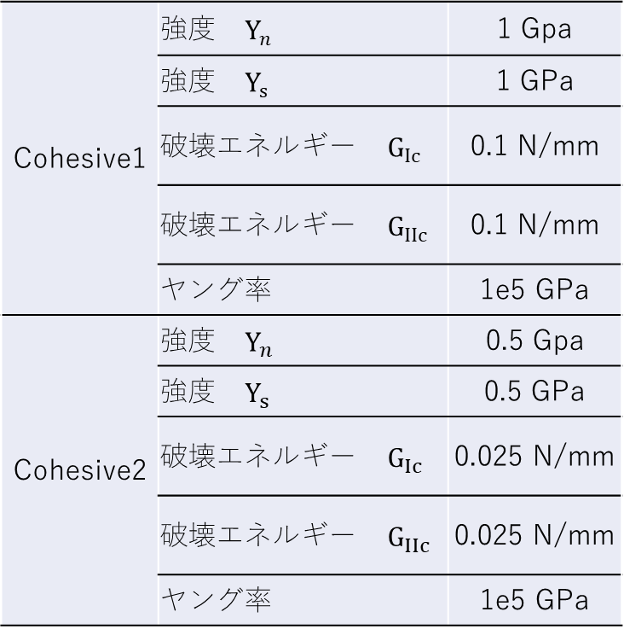
Cohesive要素
繊維ー母材界面
: Cohesive 要素を挿入
Cohesive1 | 強度 $Y_{n}$ | 1 Gpa
 | 強度 $Y_{s}$ | 1 GPa
 | 破壊エネルギー $G_{Ic}$ | 0.1 N/mm
 | 破壊エネルギー $G_{IIc}$ | 0.1 N/mm
 | ヤング率 | 1e5 GPa
Cohesive2 | 強度 $Y_{n}$ | 0.5 Gpa
 | 強度 $Y_{s}$ | 0.5 GPa
 | 破壊エネルギー $G_{Ic}$ | 0.025 N/mm
 | 破壊エネルギー $G_{IIc}$ | 0.025 N/mm
 | ヤング率 | 1e5 GPa
$tn :$引張応力
$ts :$せん断応力
$Yn :$純粋引張強度
$Ys :$純粋せん断強度
$Gc :$混合モードの臨界エネルギー解放率
$GIc :$モードⅠ臨界エネルギー解放率
$GIIc : モード$Ⅱ臨界エネルギー解放率
Cohesiveの混合モードにおける力‐分離挙動
CFRPのエッジ部分：Cohesive２
その他のCFRP－Epoxy界面： Cohesive1
Notes:
次に，界面のモデル化，Cohesive要素についての説明です。
界面のはく離を再現するために，繊維－母材間にCohesive要素を挿入しています．
以下は、混合モードにおける力ー分離挙動をしめしています。
tnは引っ張り応力，tsはせん断応力，Ynは引っ張り強度，Ysはせん断強度，Gcは混合モードにおける臨界エネルギー解放率，G１cはモード1の臨界エネルギー解放率，G2Cはモード2の臨界エネルギー解放率です．
要素に力がかかり，この楕円則を満たすと要素が軟化します．
この三角形の面積はエネルギーで決められ，これを満たすと要素が完全に消失します．
本研究では、モードIとモードIIで強度・じん性を以下のように仮定しました．
こちらの界面強度は，繊維ー樹脂間の界面強度を評価する試験であるマイクロボンド試験を利用した界面強度評価により得られた結果を使用しています．

